Slide 1
Организация курсов подготовки к родам в родильном доме «ГБУЗ СО ТГКБ №2»
Кузьмина Маргарита Павловна, акушерка родового отделения
ГБУЗ СО ТГКБ №2
Тольятти, 2017

Slide 2
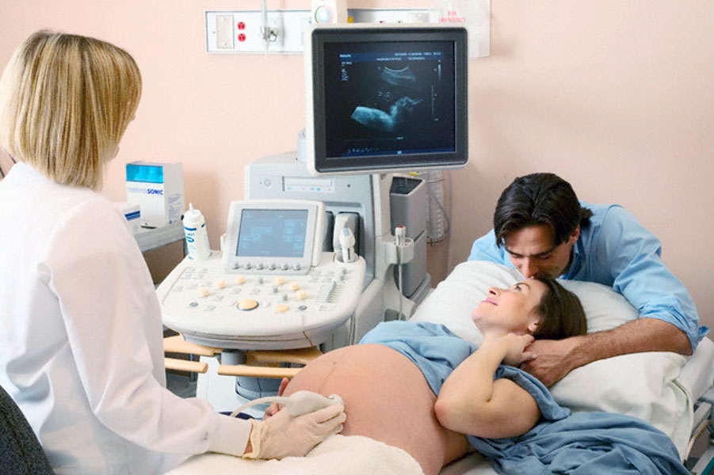
Notes:
Беременность — это чудесный, таинственный и удивительный период в жизни женщины. В это время она переживает целую гамму эмоций: радость и восторг сменяются волнением и тревогами.
Но, вместе с тем, беременность — это еще и очень сложное время, как для будущей мамы, так и для и её близких. Каждый день приносит множество самых разнообразных вопросов, переживаний и порой даже страхов связанных с происходящими в организме изменениями, будущими родами и здоровьем малыша. И все эти страхи усугубляются «страшилками» от родственниц и знакомых со стародавним опытом, или рассказами из сети Интернет, а то откровенной дезинформацией от разнообразных шарлатанов, желающих заработать на доверчивости женщин. С кем поделиться своими эмоциями? У кого узнать ответы на интересующие вопросы?

Slide 3
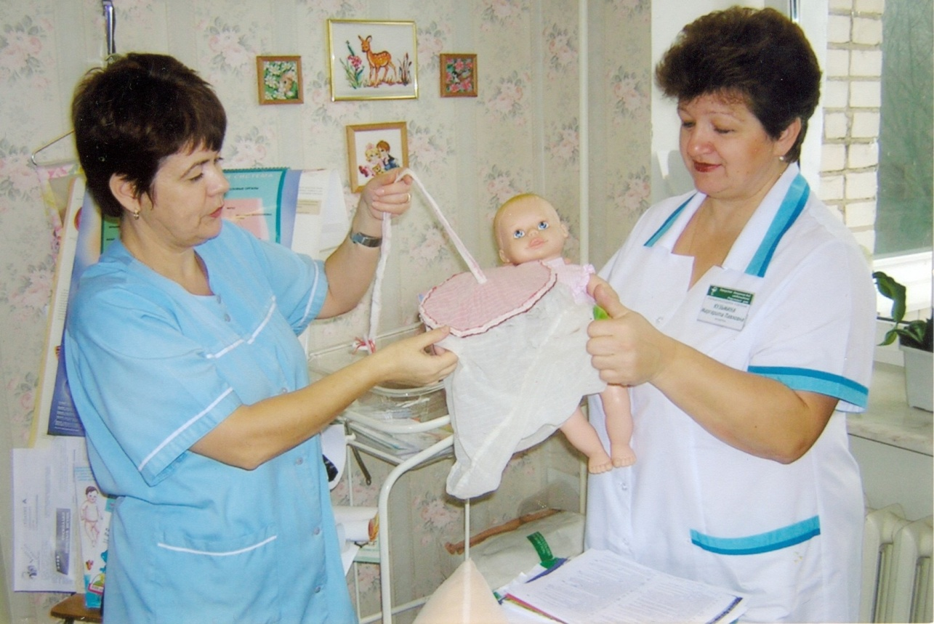
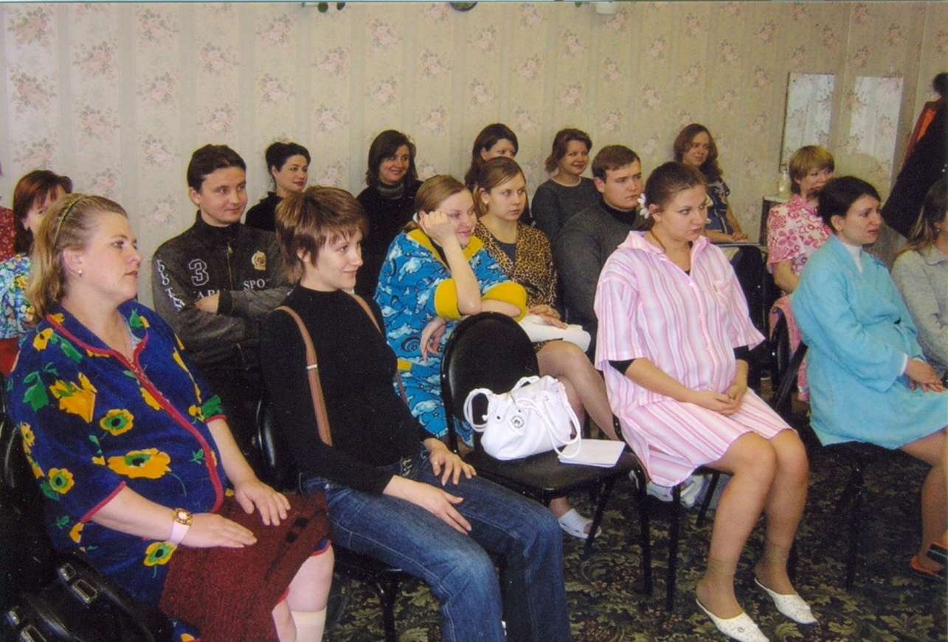
Notes:
Для того чтобы помочь будущим мамам подготовиться к их новому положению, в нашем роддоме проводятся занятия по подготовке к родам и уходу за малышом. Эти занятия позволяют женщинам преодолеть все возникающие у них сомнения, познакомиться с персоналом роддома, посетить роддом с экскурсией.

Slide 4
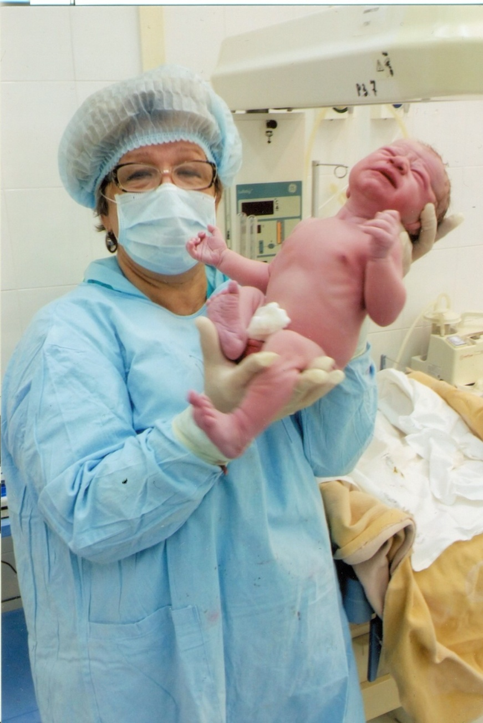
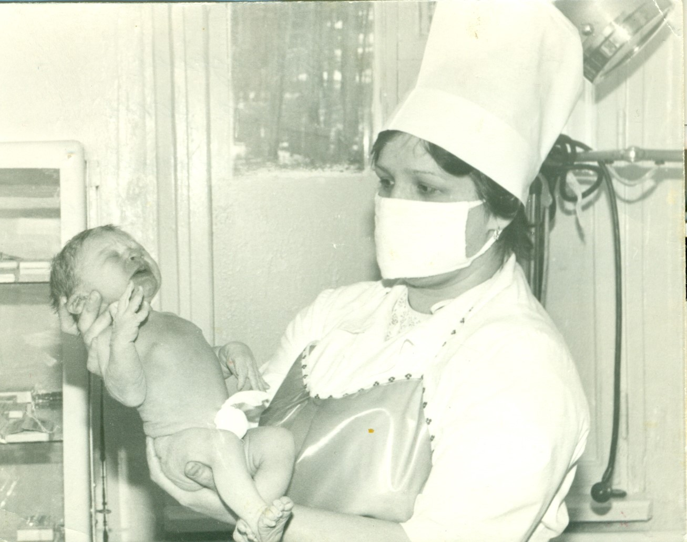
Кузьмина Маргарита Павловна
Notes:
Вот уже 17 лет основным модератором этих курсов являюсь, я, акушерка высшей квалификационной категории со стажем работы почти 40 лет.
Занятия у нас проходят еженедельно без перерывов, в среду в час дня. Специально разработанная программа, состоит из шести занятий, повторяющиеся каждые 6 недель.

Slide 5
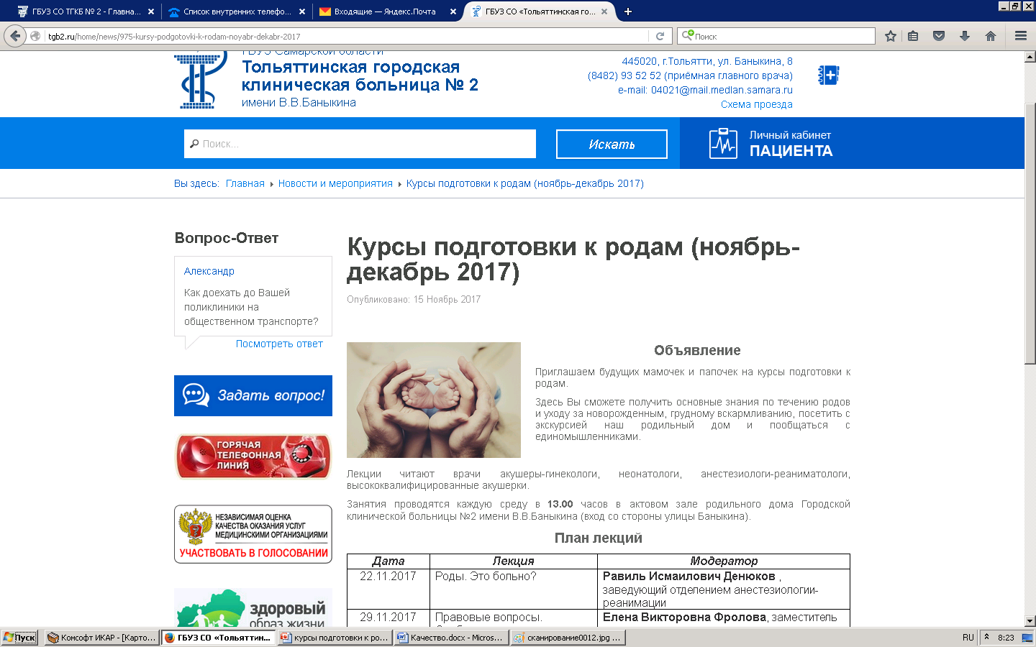
http://tgb2.ru/
Notes:
Для удобства наших посетителей актуальная информация о курсах размещается на стендах родильного дома и на нашем сайте http://tgb2.ru/

Slide 6
План лекций
Дата | Лекция | Модератор
22.11.2017 | Роды. Это больно? | Равиль Исмаилович Денюков, заведующий отделением анестезиологии-реанимации
29.11.2017 | Правовые вопросы. Особенности течения третьего триместра беременности, питание, режим. | Елена Викторовна Фролова, заместитель главного врача по акушерско-гинекологической помощи Маргарита Павловна Кузьмина, акушерка высшей квалификационной категории
06.12.2017 | Все о родах. | Ольга Александровна Лесик, заведующая родовым отделением
13.12.2017 | Экскурсия по роддому (возьмите сменную обувь, т.к. бахилы рвутся и теряются) | Маргарита Павловна Кузьмина, акушерка высшей квалификационной категории
20.12.2017 | Уход за новорожденными, прививки, гигиена. | Людмила Евгеньевна Неклюдова, заведующая отделением новорожденных
27.12.2017 | После родов (гигиена, начало половой жизни, контрацепция). | Валентина Валентиновна Завырылина, и.о. заведующей акушерским обсервационным отделением
Notes:
Во время занятий беременным читают лекции врачи - заведующие отделениями, показываем фильмы, проводим простые практические занятия:
Течение беременности с физиологической и медицинской точки зрения.
Как проходят роды в целом и как проводятся в нашем роддоме.
Как организовать грудное вскармливание.
Уход за новорожденным.
Партнерские роды: как подготовиться партнеру, что он будет делать на родах, преимущества партнерских родов и т.д.

Slide 7
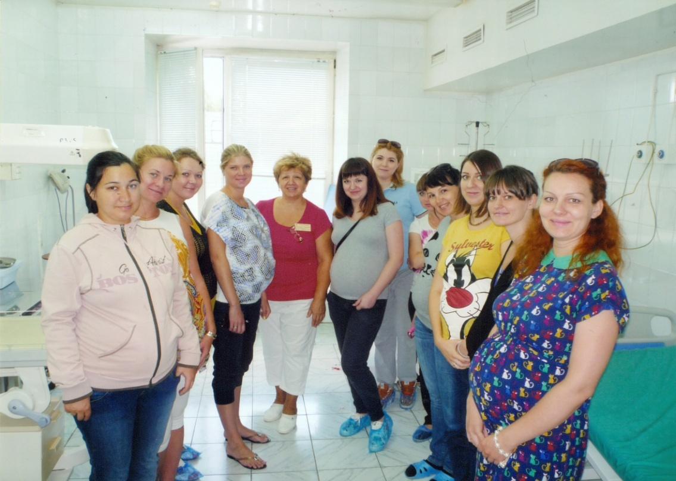
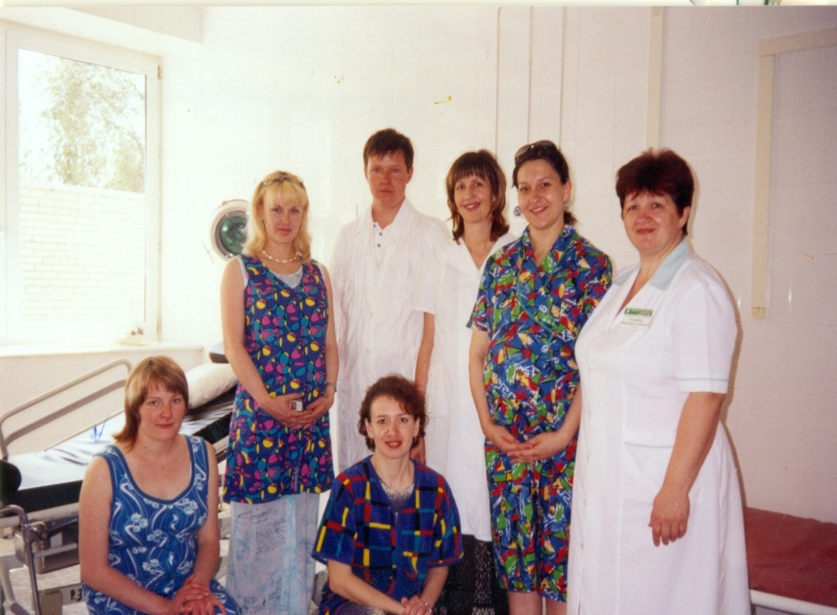
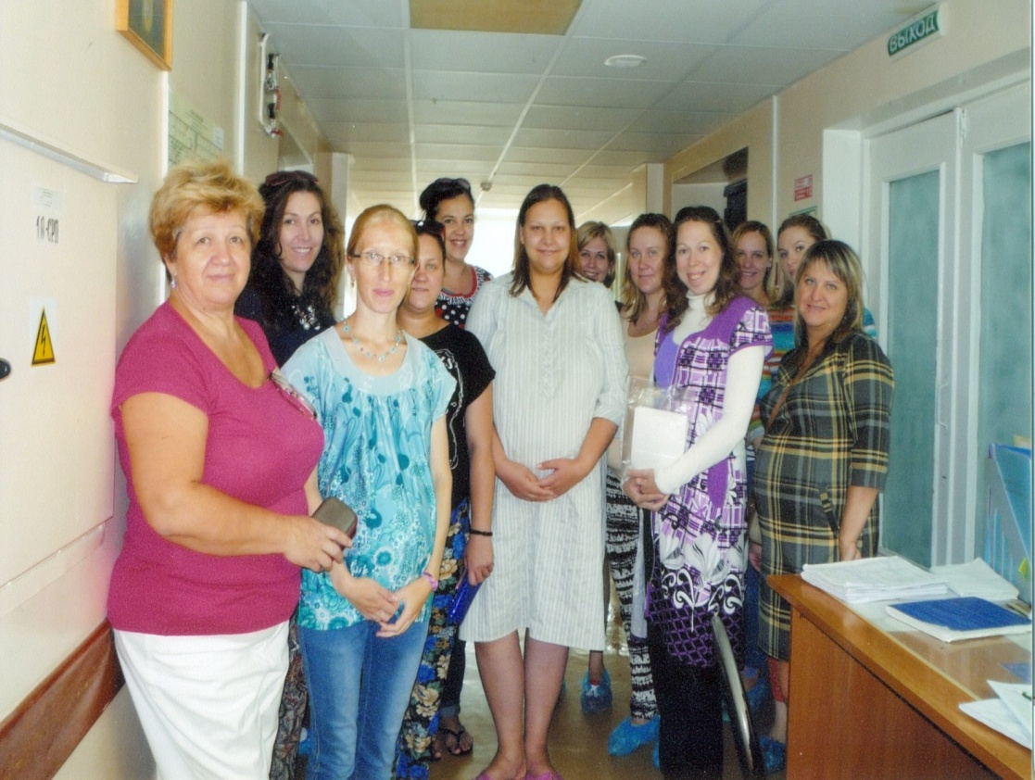
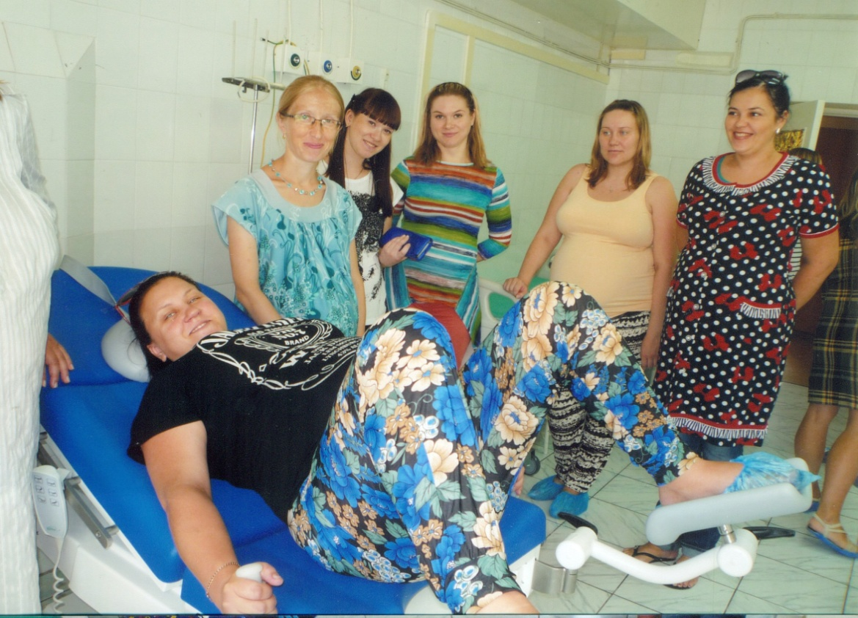
Notes:
Также проводится экскурсия по роддому, во время которой я показываю родзалы, палаты послеродового пребывания, приемный покой, обе реанимации, комнату выписки. Женщина может лично убедиться, в санитарном состоянии, ремонте, условиях пребывания
В результате чего, поступая на роды, роженица попадает в знакомую обстановку, встречает среди персонала знакомые лица, что существенно влияет на эмоциональный состояние не только самой роженицы, но и сопровождающего ее партнера.
В среднем курсы посещают от 30 до 50 человек каждую лекцию (примерно 2-2,5 тысячи в год), а на экскурсии приходиться людей даже делить на группы, так много желающих своими глазами увидеть условия пребывания в нашем роддоме.

Slide 8
Качество медицинской помощи
профессиональная компетенция
доступность
межличностные взаимоотношения
эффективность
непрерывность
безопасность
удобство
соответствие ожиданиям пациентов
Notes:
Наши курсы отвечают основным характеристикам качества медицинской помощи: профессиональная компетенция (лекции читают врачи высшей категории с большим стажем работы), доступность (занятия бесплатные, не требуют предварительной записи, можно посещать любые лекции в любом порядке), межличностные взаимоотношения (происходит знакомство будущих мам с персоналом, структурой роддома, организационными особенностями), эффективность, непрерывность, безопасность, удобство, соответствие ожиданиям пациентов.

Slide 9
Notes:
С целью мониторинга степени удовлетворенности пациентов пребыванием в нашем роддоме, мы разработали анкету слушателя и провели анкетирование 250 женщин, родивших в нашем роддоме и посещавших лекции.

Slide 10
Из какого источника вы узнали о существовании нашей школы?

Slide 11
Получили ли вы ответы на волнующие вас вопросы на наших лециях?

Slide 12
На какие темы и вопросы вы хотели бы еще поговорить?
О грудном вскармливании
Первые дни жизни ребенка (что делать?)
Экстренные ситуации (как действовать, кого вызывать)
Психологический настрой семьи, окружения
Notes:
Все задачи и пожелания мы обязательно учтем и добавим в план наших лекций. Что же касается грудного вскармливания, то в нашем роддоме есть специалисты. Которые консультируют по этой теме каждую, родившую у нас, женщину индивидуально.

Slide 13
СПАСИБО ЗА ВНИМАНИЕ, МИЛОСТИ ПРОСИМ В НАШ РОДДОМ
Notes:
Курсы играют огромную роль в подготовке беременных к родам. Пройдя весь курс подготовки уходят страхи, меняется настроение, появляется позитивный настрой на роды. Беременная чувствует себя уверенно и с нетерпением ждет рождения ребенка. А рождение ребенка самое радостное и ответственное событие в жизни. Мы сознаем это и помогаем стать счастливой мамой. Специалисты роддома делают все возможное, что бы подготовить к родам, предупредить возможные осложнения, обеспечить безопасность и комфорт родов и, конечно же, помочь малышу появится на свет здоровым.

